Slide 1
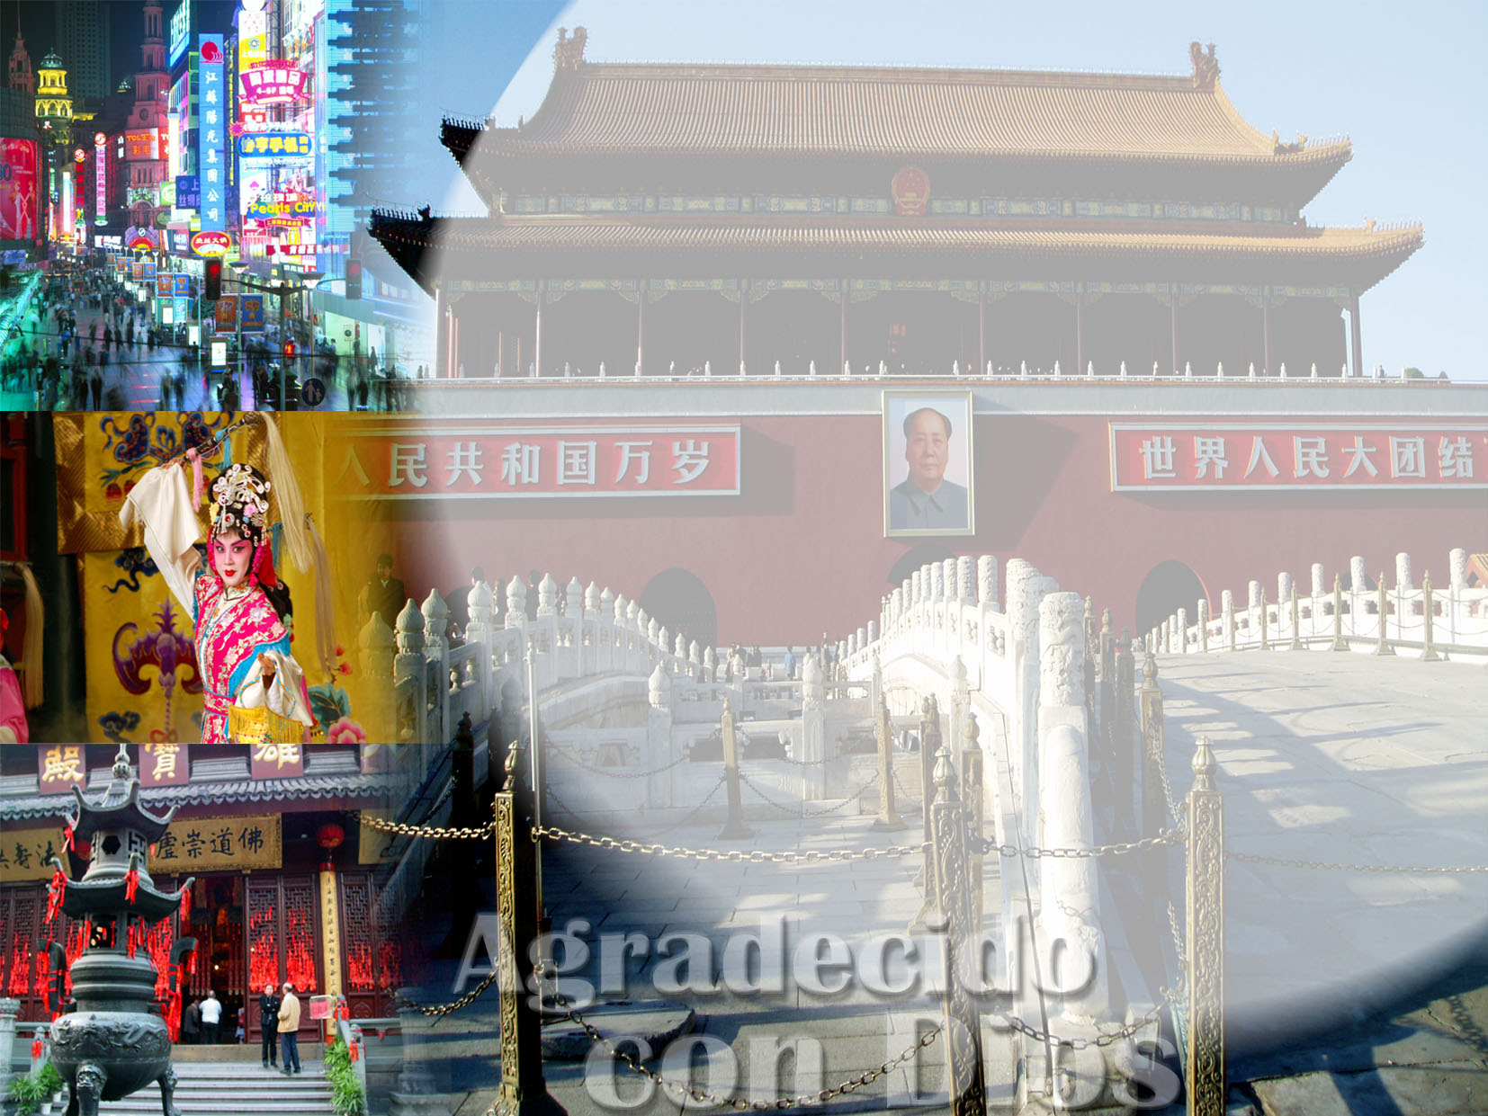
很荣幸与我的妻子一
起来到中国！
谨向对人类文明做出突出贡献的、
拥有悠久历史的中国致以诚挚的谢意！
MARIO WILLAMS GARCIA.

Slide 2
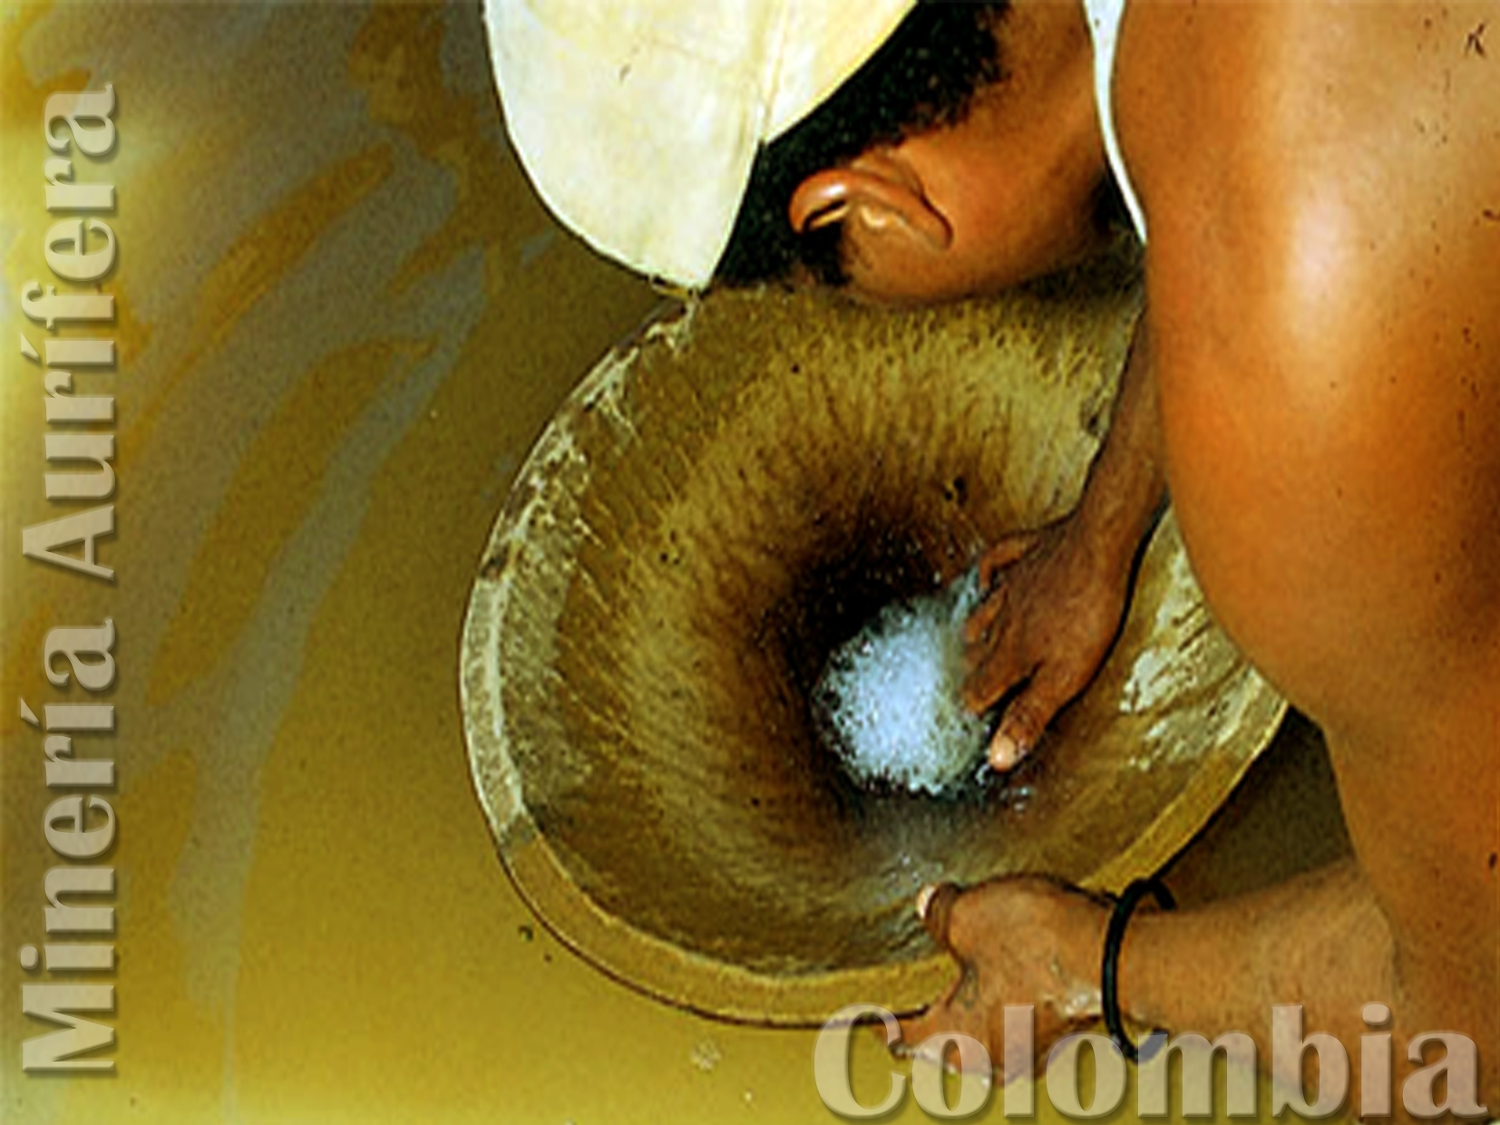
LA MINERÍA AURÍFERA
EN COLOMBIA:
Ingobernable e Insostenible Ambientalmente
MARIO WILLIAMS GARCIA

Slide 3
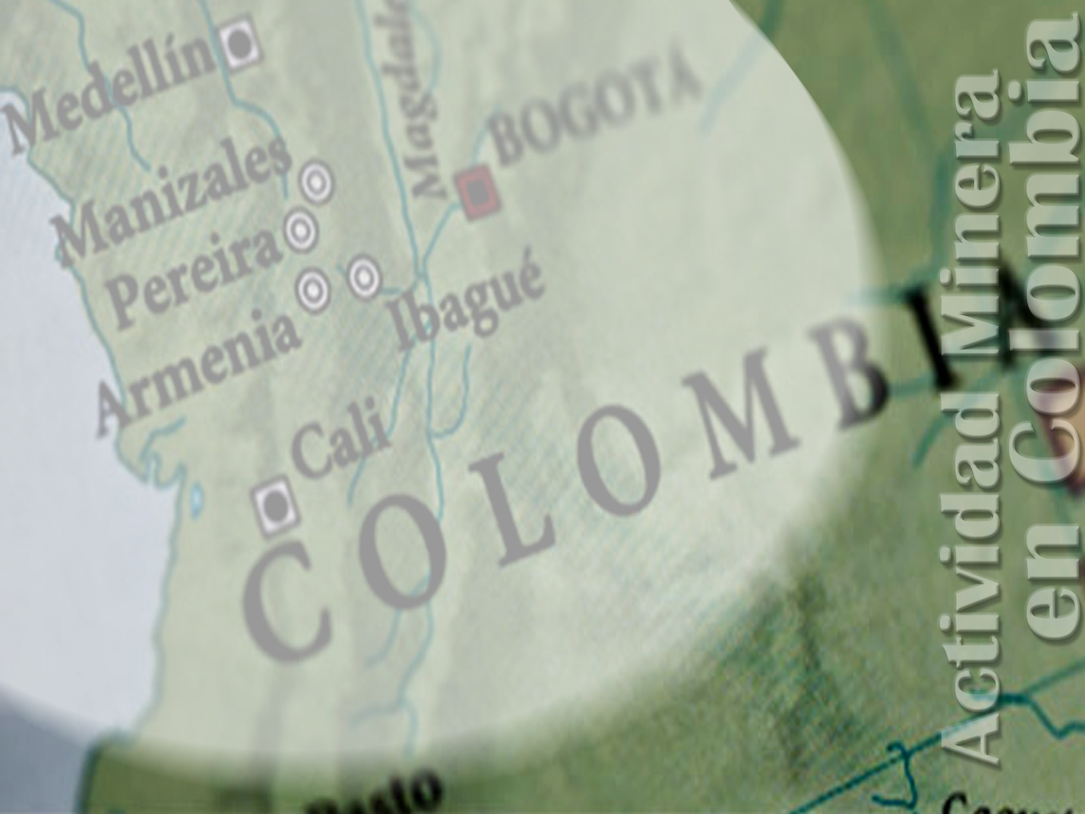
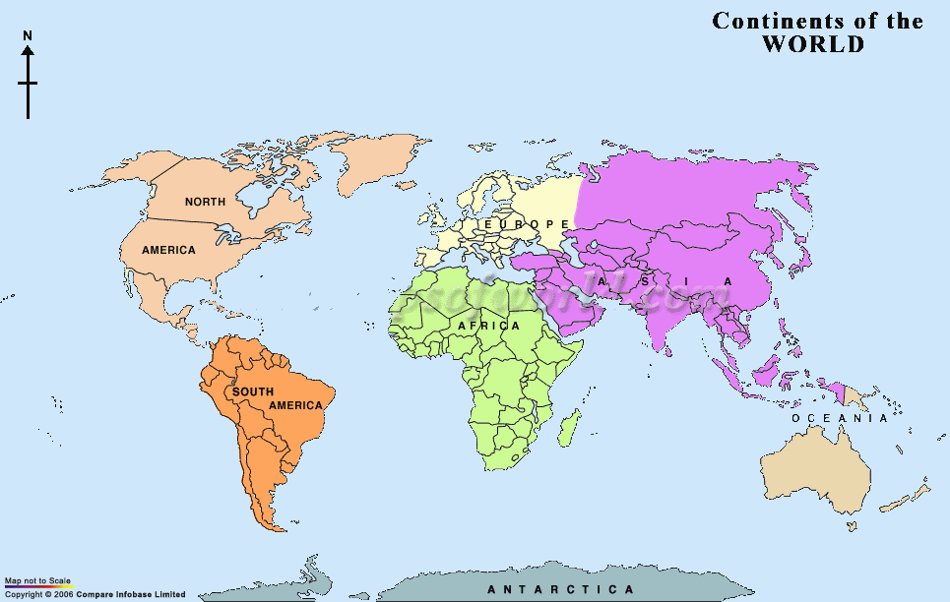
15.400 KM DE BARRANQILLA A WUHAN

Slide 4
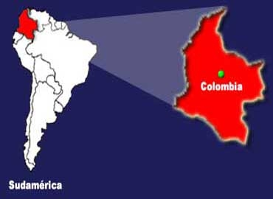
UBICACIÓN GEOGRÁFICA Y DATOS GENERALES
Población de 42’888.592 habitantes. (2005).
Cuarto país en biodiversidad mundial. por grupos taxonómicos: El primero en anfibios y aves.
El segundo en biodiversidad de plantas; El tercer en reptiles.
Quinto en mamíferos.
Extensión Mar Caribe de: 579.876 km2
En el Pacífico: 339.500 km2
Extensión total de Colombia incluida su frontera marina: 2’061.124 km2

Slide 5
LA INCONMENSURABLE
RIQUEZA DE COLOMBIA
TODOS LOS PISOS TÉRMICOS.
HÍDRICAS.
MARINAS: CERCA DE UN MILLÓN DE KM2 .
BIODIVERSIDAD
MINERA*
AGRÍCOLAS
FORESTALES
FAUNA
FLORA

Slide 6
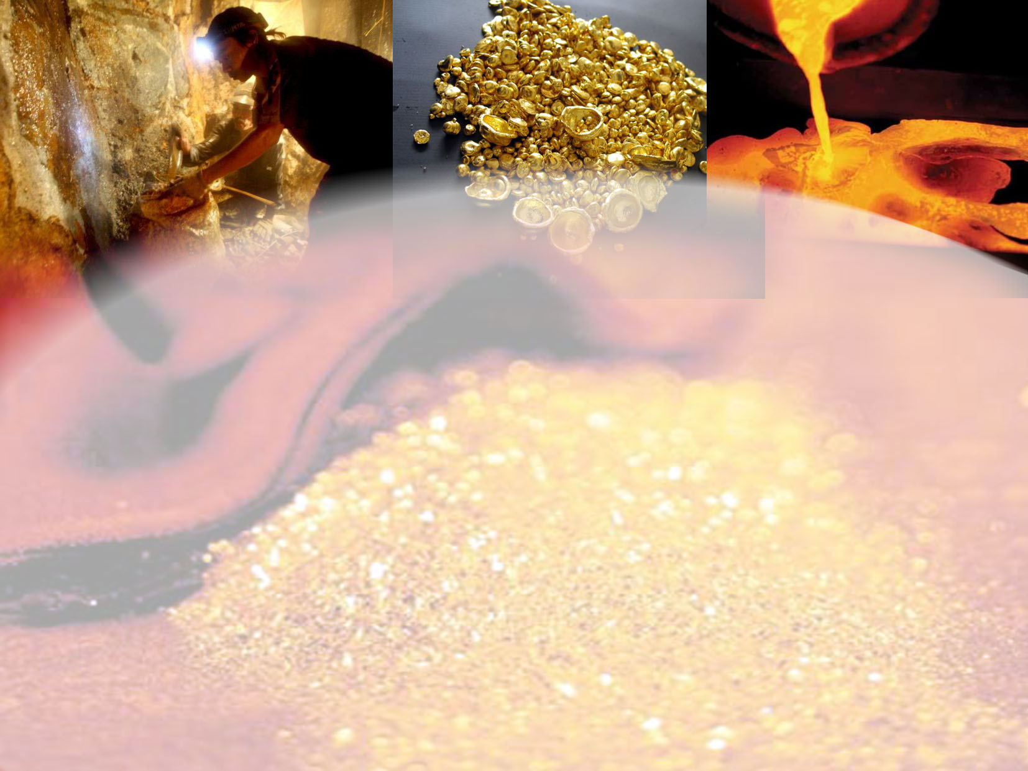
LA BUSQUEDA DE EL DORADO
LOS ESPAÑOLES LLEGAN BUSCANDO ORO.
LA LEYENDA DE EL DORADO
DICE QUE EN LA LAGUNA DE
GUATAVITA SE BAÑABAN EN ORO

Slide 7
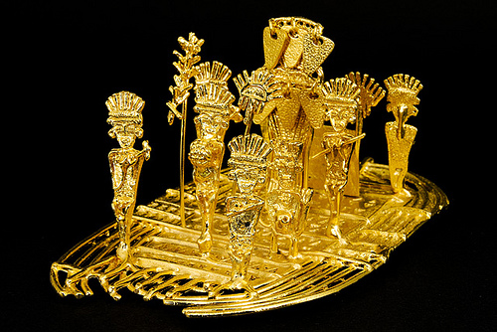
BALSA MUISCA

Slide 8
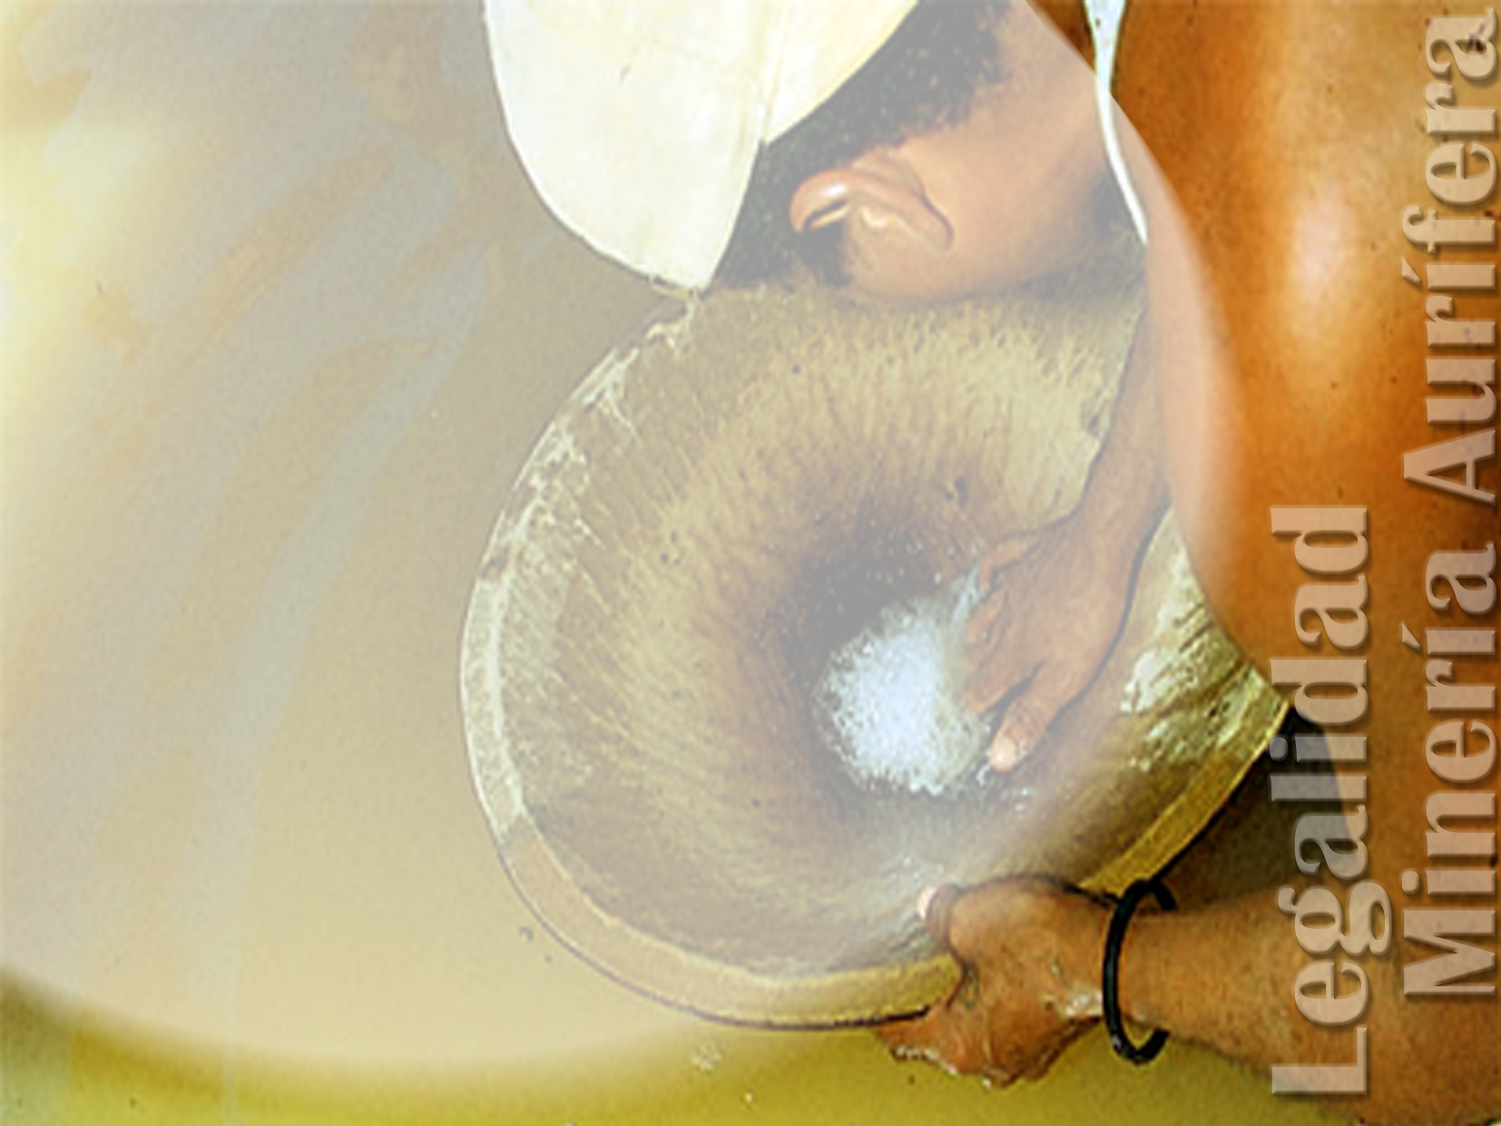
SANAS PRACTICAS AMBIENTALES
LOS INDÍGENAS EXTRAÍAN EL ORO SIN
UTILIZAR MERCURIO, LO PULVERIZABAN, DE ALLÍ
LA CELEBRE EXPRESIÓN “ORO EN POLVO”.

Slide 9
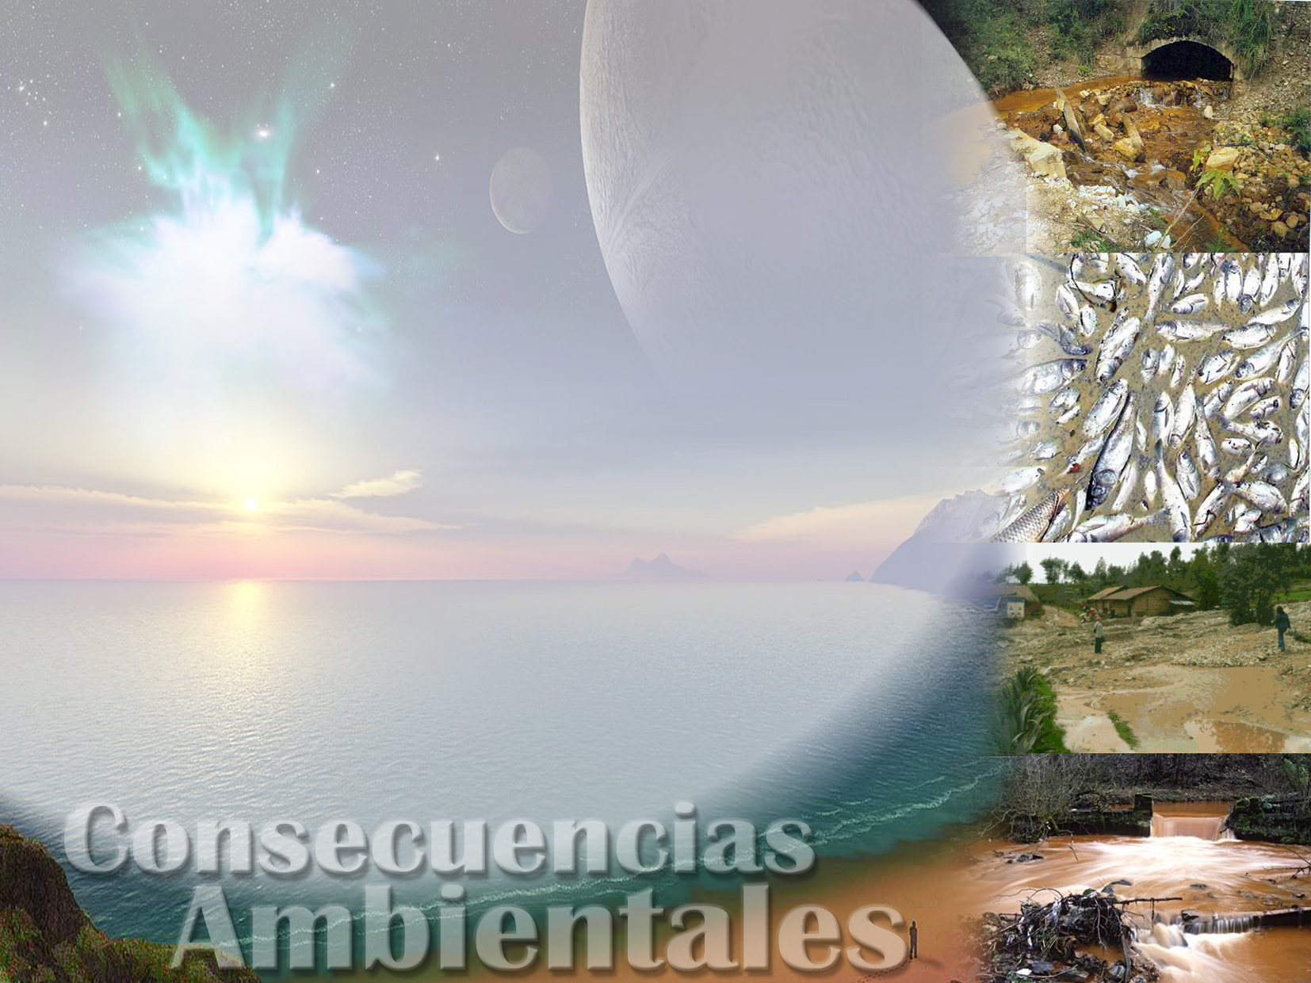
MALAS PRACTICAS AMBIENTALES
LOS ESPAÑOLES PARA SATISFACER SU DESMEDIDO
AFAN DE ORO RECURRIERON AL MERCURIO CON LO CUAL INAUGURARON EN ESTAS TIERRAS LA CONTAMINACIÓN MERCURIAL

Slide 10
LEGALIDAD MINERA AURIFERA EN COLOMBIA
LA ACTIVIDAD MINERA AURÍFERA REQUIERE DEL CUMPLIMIENTO DE NORMAS AMBIENTALES Y MINERAS QUE DEPENDEN DE LOS RESPECTIVOS MINISTERIOS.
LO QUE ESTA CONTENIDO EN LA LEY LEY 99 DE 1.993
EN LA ACTIVIDAD MINERA QUE ANALIZAMOS, ESA LEY NO SE CUMPLE.

Slide 11
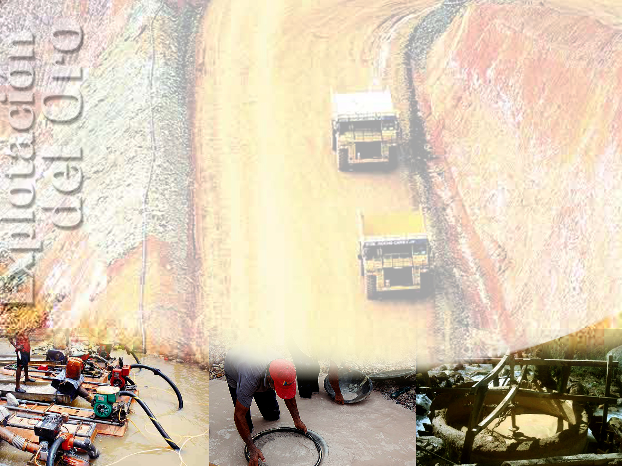
REGALIAS LEGALES O ILEGALES?
EL MINERO ILEGAL, NO SIEMPRE, PERO A VECES, PAGA REGALIAS DE SU ACTIVIDAD MINERA ILEGAL, Y EL ESTADO LE RECIBE EL DINERO DE ESAS REGALIAS FRUTO DE ESA ACTIVIDAD ILEGAL (!)

Slide 12
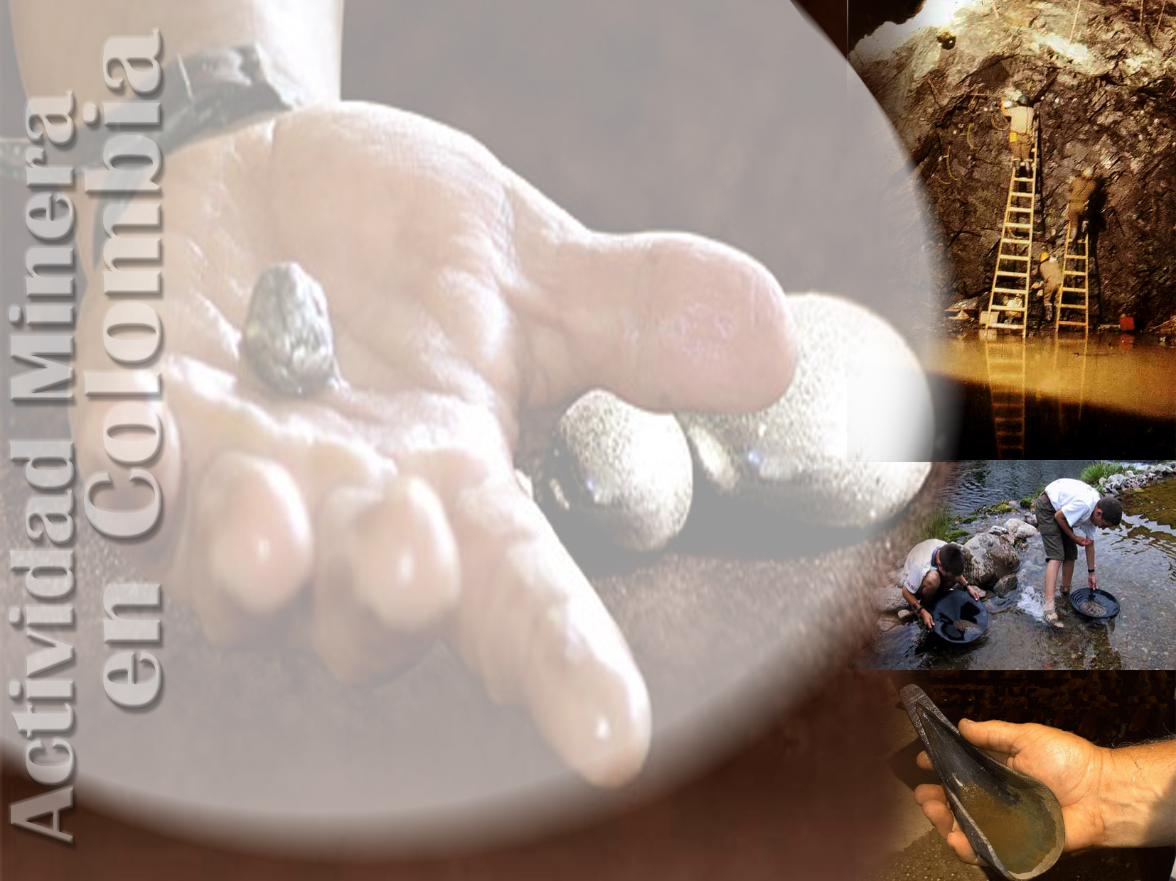
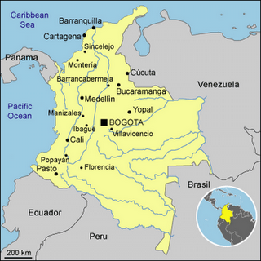
ZONAS AURIFERAS EN COLOMBIA

Slide 13
AMAZONAS: PARQUE NACIONAL NATURAL RIO PURÉ.
LA AMAZONÍA COLOMBIANA CORRESPONDE AL 35% DE LA SUPERFICIE TOTAL DEL PAÍS, CON UNA EXTENSIÓN DE 477.274 KM2. EN TOTAL 47’727.400 HECTÁREAS.

Slide 14
LA OFICINA DE PARQUES NACIONALES DICE:
“El ecosistema del área es considerado estratégico para la seguridad ecológica del país, por cuanto contribuye a la consolidación de un corredor biológico que conecta las áreas de zonas protegidas existentes en el noroeste amazónico de Colombia, Brasil y Venezuela, evitando además el aislamiento del Trapecio Amazónico”. Página Web

Slide 15
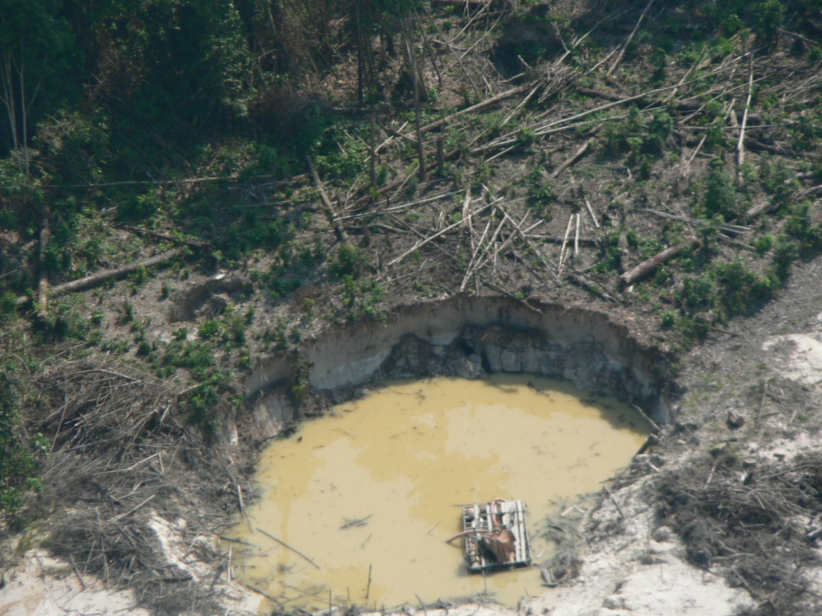
“EL ECOSISTEMA DEL ÁREA ES CONSIDERADO ESTRATÉGICO PARA LA SEGURIDAD ECOLÓGICA DEL PAÍS”. P.N. MAVDT.

Slide 16
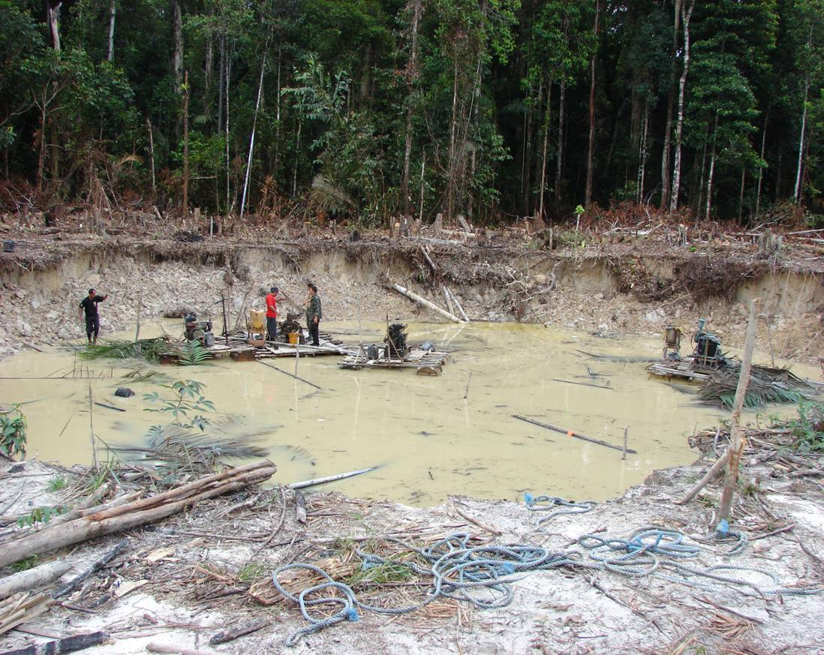
“… CONTRIBUYE A LA CONSOLIDACIÓN DE UN CORREDOR BIOLÓGICO QUE CONECTA LAS ÁREAS DE ZONAS PROTEGIDAS …”. P. N. MAVDT.

Slide 17
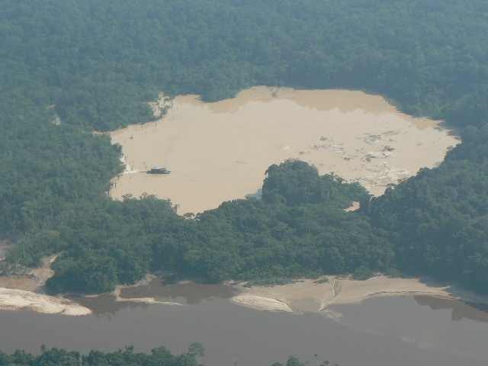
“… EXISTENTES EN EL NOROESTE AMAZÓNICO DE COLOMBIA, BRASIL Y VENEZUELA …”. P. N. MAVDT.

Slide 18
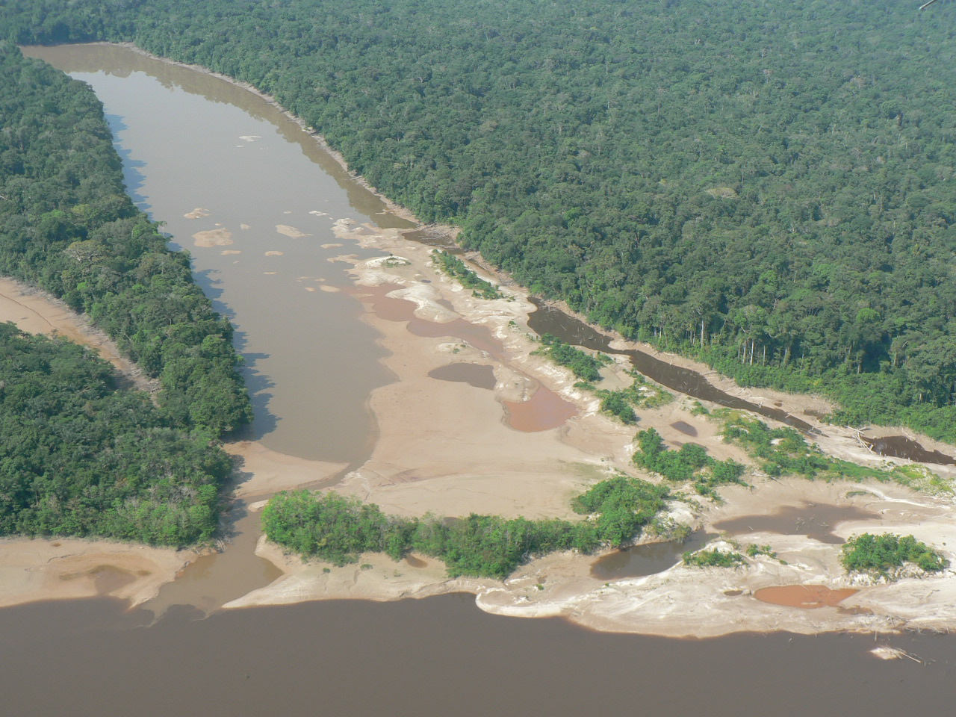
“… EVITANDO ADEMÁS EL AISLAMIENTO DEL TRAPECIO AMAZÓNICO”. P. N. - MAVDT

Slide 19
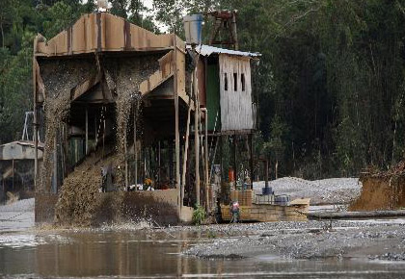
DRAGONES DE ORO

Slide 20
DRAGONES DE ORO
24 GIGANTES DRAGONES FUERON INCAUTADAS, DESPUES DE LAS DENUNCIAS DE LA PRENSA REVISTA SEMANA.

Slide 21
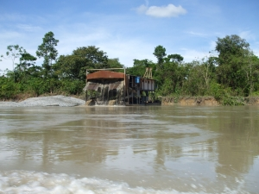
DRAGONES DE ORO
“Habían dejado unas 450 mil toneladas de sedimentos y vertidos al ecosistema 35.000 galones de aceites y combustibles al año”.

Slide 22
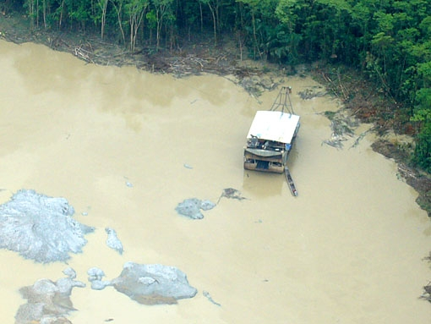
DRAGONES DE ORO
“Arrojaban 3.7 toneladas al año de mercurio al suelo y los ríos”.

Slide 23
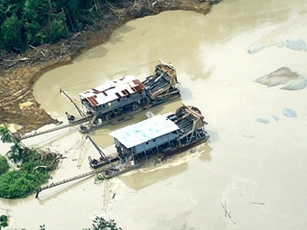
DRAGONES DE ORO

Slide 24
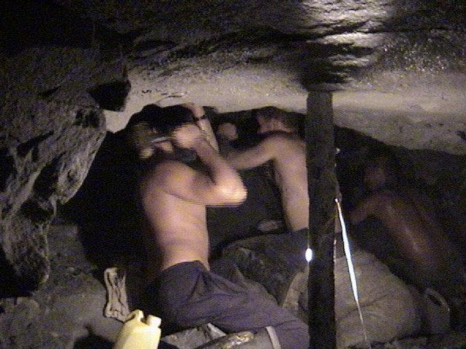
ZONA MINERA DE ANTIOQUIA DE LAS MÁS CONTAMINADAS DEL MUNDO
MINAS DE SEGOVIA.

Slide 25
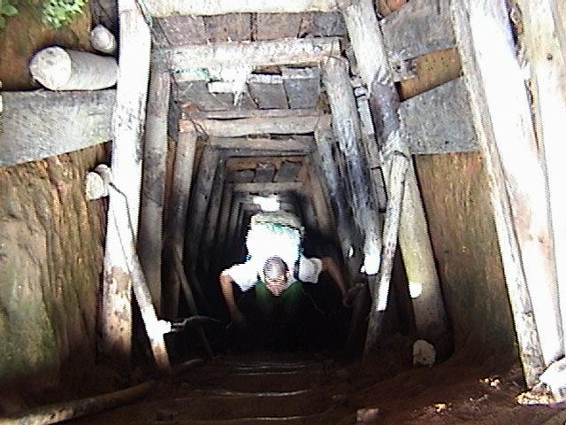
ZONA MINERA DE ANTIOQUIA DE LAS MÁS CONTAMINADAS DEL MUNDO
MINAS DE SEGOVIA ANTIOQUIA COLOMBIA.

Slide 26
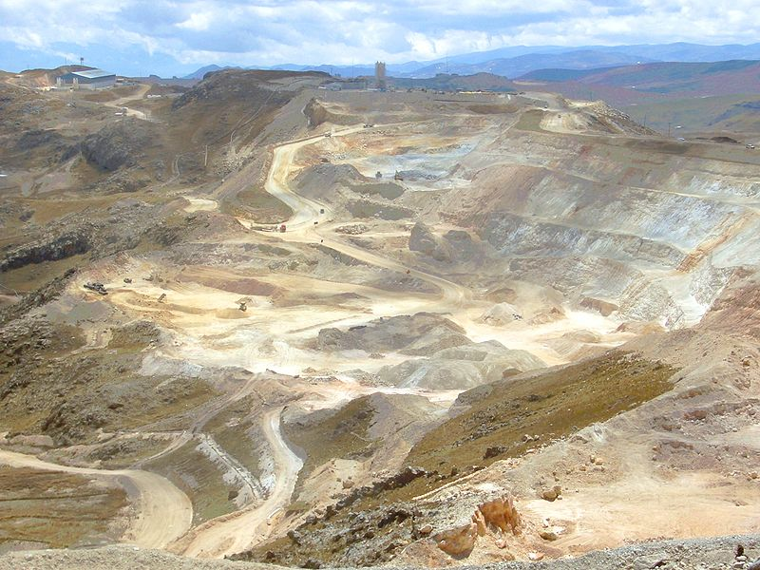
MINERA YANACOCHA PERU
“Si hay algo que recuerde… un paisaje lunar es una mina abandonada”.

Slide 27
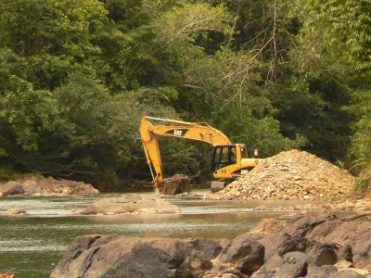
COCLESITO EN PANAMÁ
Minera Petaquila, hoy Minera Panamá. Minera Canadiense
El primer mundo devastando al tercer mundo

Slide 28
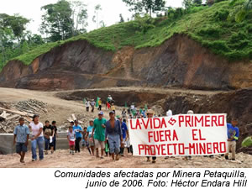
COCLESITO EN PANAMÁ
Minera Petaquila, hoy Minera Panamá. Minera Canadiense

Slide 29
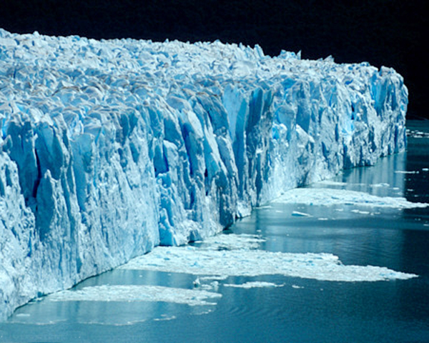
GLACIARES CHILENO-ARGENTINOS
PASCUA LAMA NI LOS GLACIARES SE LES ESCAPAN
BARRICK GOLD EMPRESA CANADIENSE PIENSA DESTRUIR ESTE GLACIAR PARA SACAR 17 MILLONES DE TONEDAS DE ORO

Slide 30
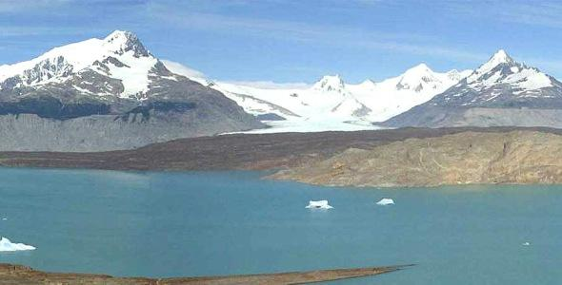
TERRITORIO BARRICK GOLD? O PATRIMONIO DE LA HUMANIDAD!!!

Slide 31
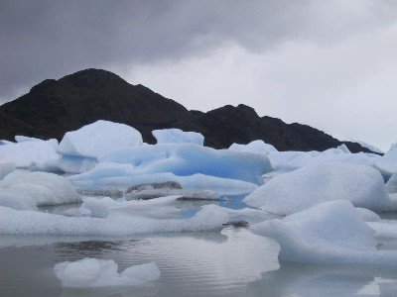
SOLO UNA “…BESTIA DESAFORADA…”, COMO DICE SUSAN SMITH, O UN “…PERSEGUIDOR DE LUCRO…”, COMO ENSEÑA DONAHUE, PENSARÍA ACABAR ESTO?.

Slide 32

EVALUACIÓN MUNDIAL DEL MERCURIO
POR NACIONES UNIDAS
El año 2005, el PNUMA publicó un extenso documento denominado Evaluación Mundial Sobre el Mercurio en el cual se llamaba la atención de los gobiernos, las industrias y la sociedad civil sobre los peligros del mercurio para la salud (1). El documento comienza constatando el incremento considerable de los niveles de mercurio en el medio ambiente y advierte sobre los Diversos efectos adversos, importantes y documentados, sobre la salud humana y el medio ambiente de todo el mundo.
El mercurio y sus compuestos son sumamente tóxicos, especialmente para el sistema nervioso en desarrollo. El nivel de toxicidad en seres humanos y otros organismos varía según la forma química, la cantidad, la vía de exposición y la vulnerabilidad de la persona expuesta

Slide 33
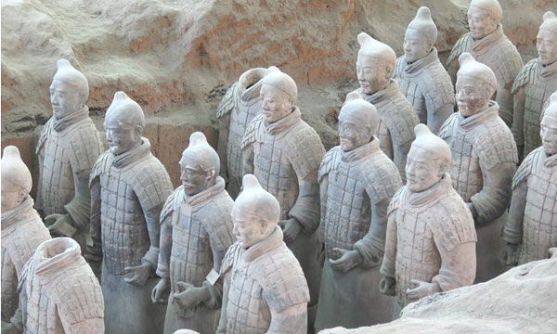

EMPERADOR CHIN SHI HUANG-DI
PRIMERA VÍCTIMA NOTABLE DEL MERCURIO
MARIO WILLAMS GARCIA.

Slide 34
“La vida es un don y como don hay que cuidarla y donarla en flores a la generación futura”.
Virgen Maria

Slide 35
谢谢
MARIO WILLIAMS GARCIA
marwilliams2007@gmail.com
Barranquilla-Colombia

Slide 36


